Slide 1

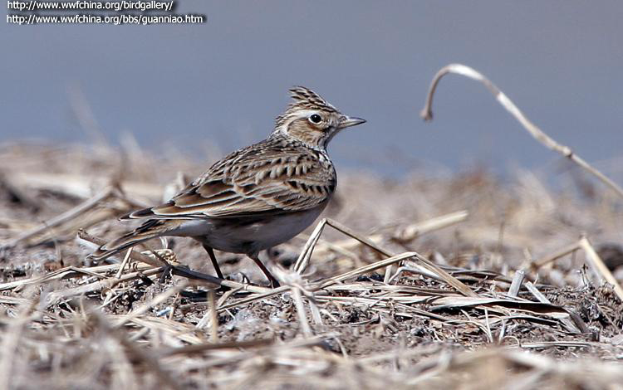
云雀的心愿

Slide 2

小云雀的心愿是什么？
森林实在太重要了！明年春天，我一定邀上小伙伴，到那片沙漠上去种树，让沙漠重新变成绿洲。

Slide 3



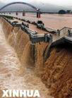

Slide 4



1、开了贫瘠的沙漠，它们又去到哪里呢？那么那是怎样的一幅景象呢？那里给小麻雀带来了欢乐吗？
2、如果说小云雀只是讨厌漫天飞舞的黄沙，那么那里给小云雀带来的是什么？
3、云雀妈妈的心情怎么
样呢？

Slide 5
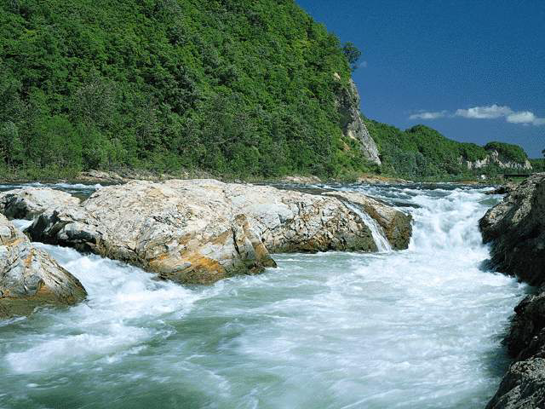

森林水库

Slide 6
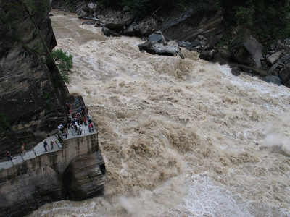


脱 缰 的 野 马
咆 哮
冲 跨
淹 没

Slide 7
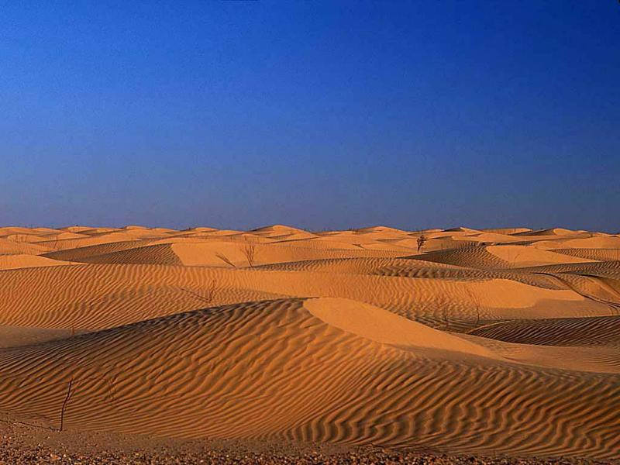

狂风刮过
黄沙漫天飞舞
睁不开眼

Slide 8
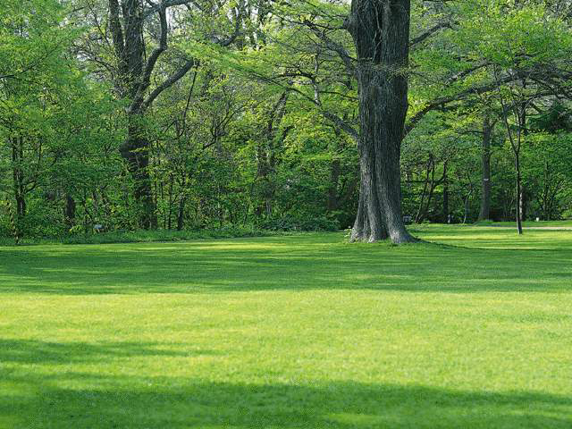

巨大的空调器

